Slide 1
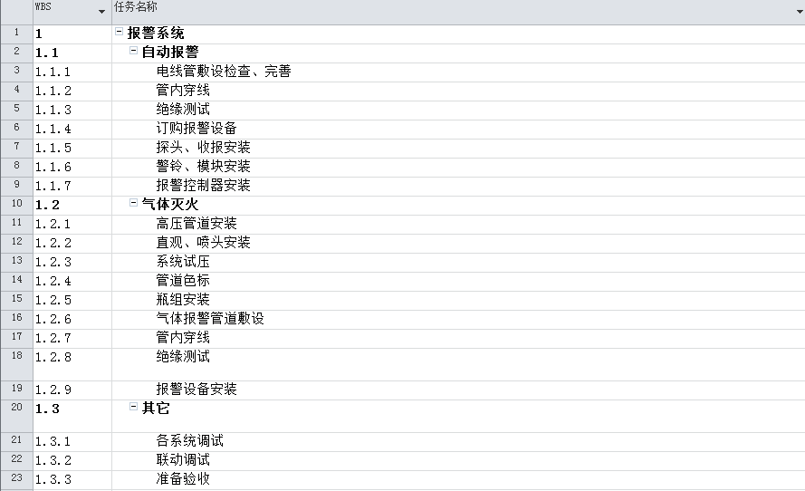
WBS模板1-报警系统WBS

Slide 2
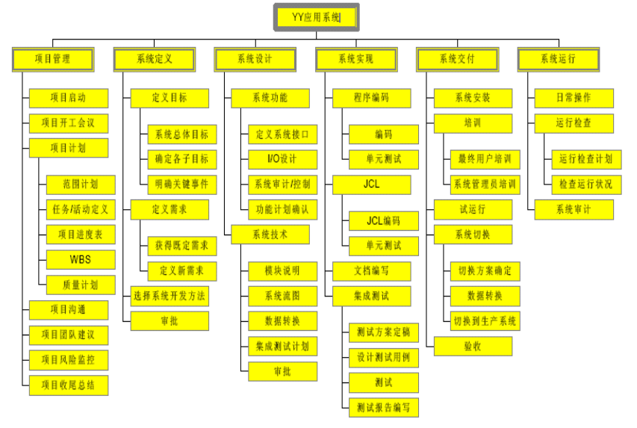
WBS模板2-应用系统

Slide 3
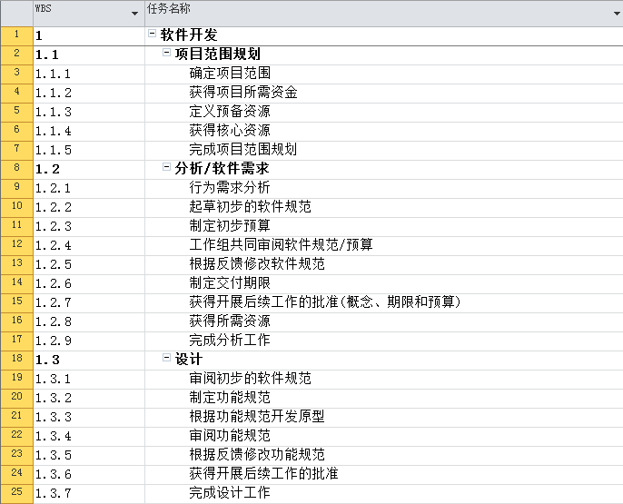
WBS模板2-软件开发项目WBS 1

Slide 4
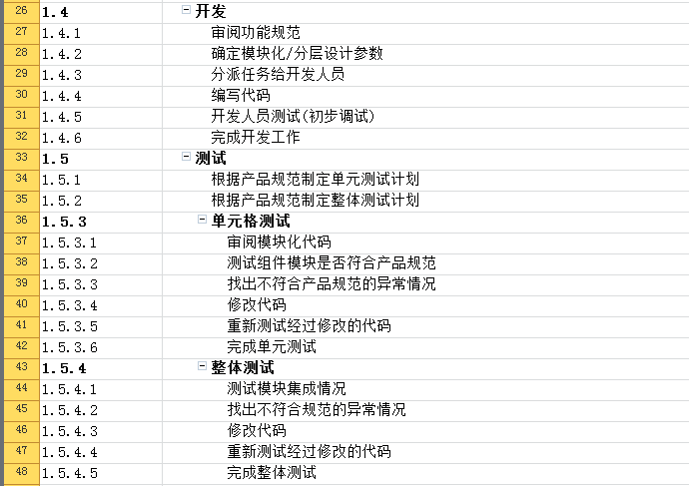
WBS模板2-软件开发项目WBS 2

Slide 5
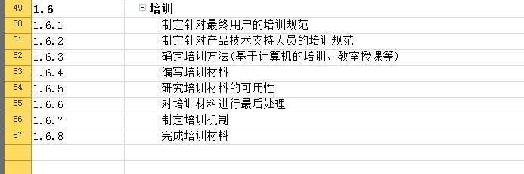
WBS模板3-软件开发项目WBS 3

Slide 6
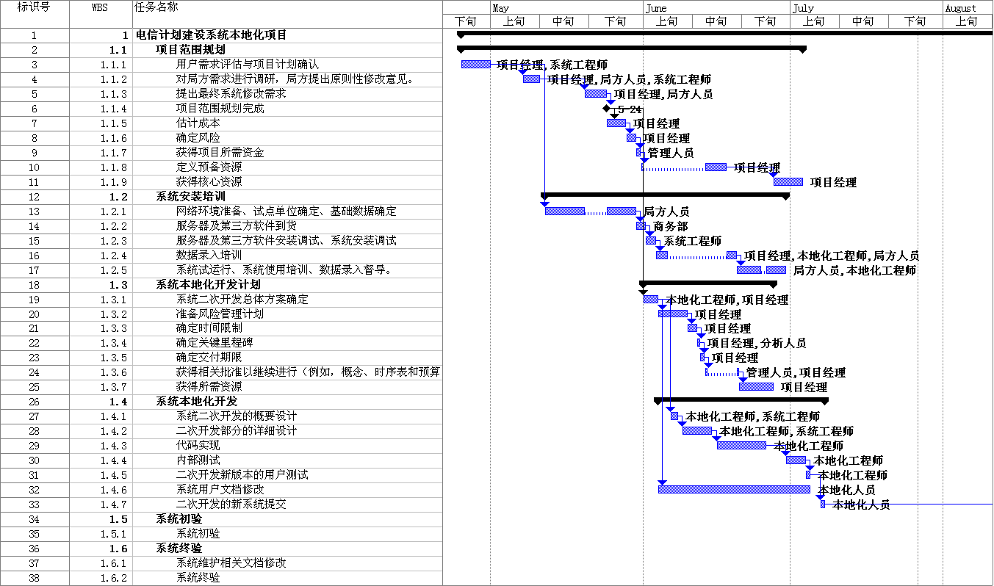
WBS 模板4-WBS分解类型
基于工作过程的划分
  上层按照工作的流程分解
  下层按照工作的内容划分

Slide 7
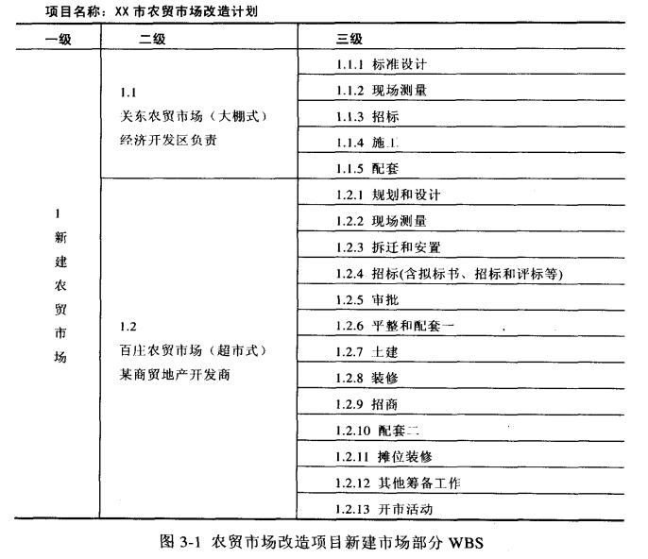
WBS 模板5

Slide 8
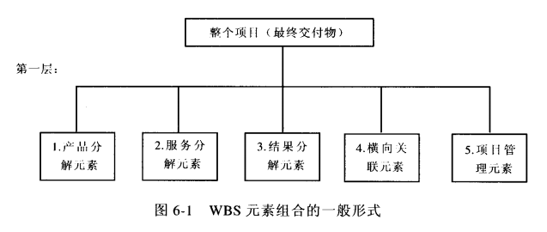
WBS模板5

Slide 9
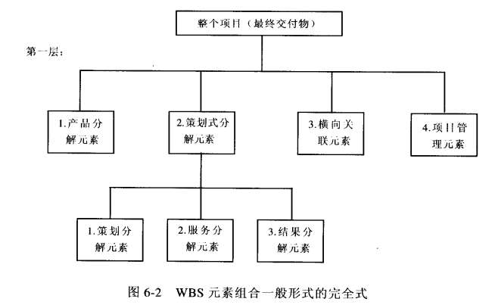
WBS模板6

Slide 10
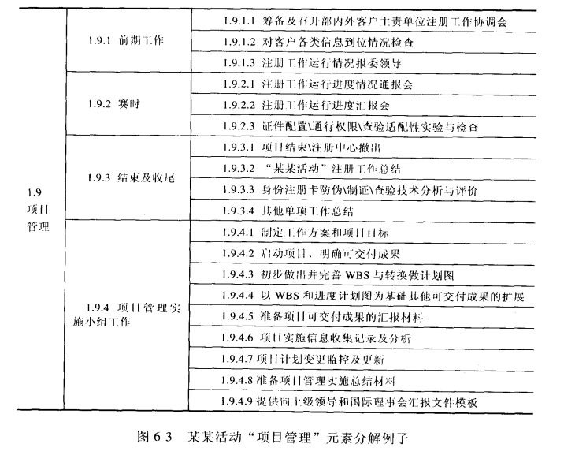
WBS模板7

Slide 11
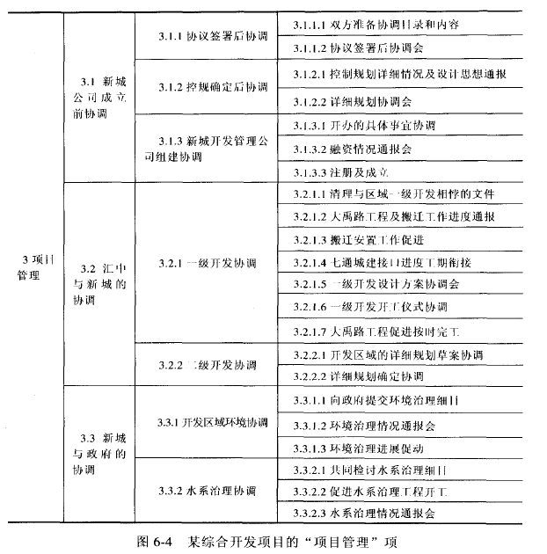
WBS模板8

Slide 12
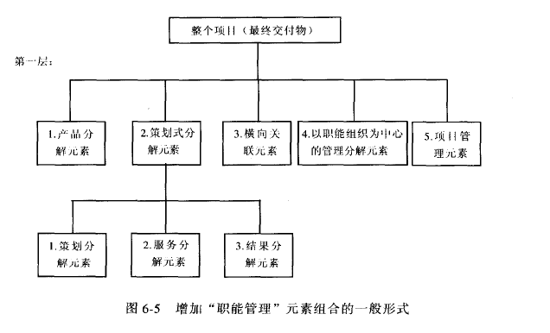
WBS模板9

Slide 13
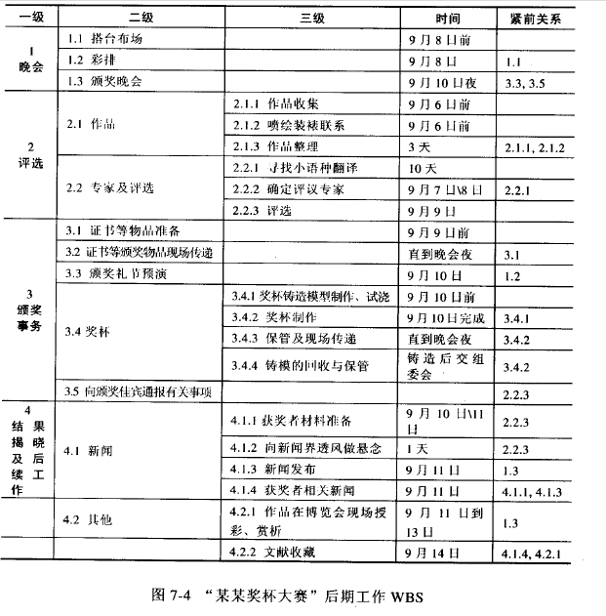
WBS模板10

Slide 14
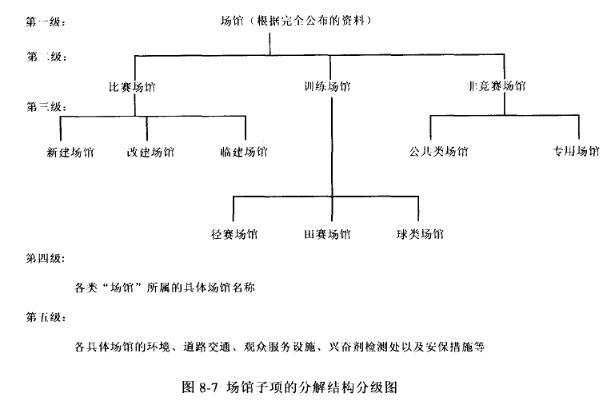
WBS模板11

Slide 15
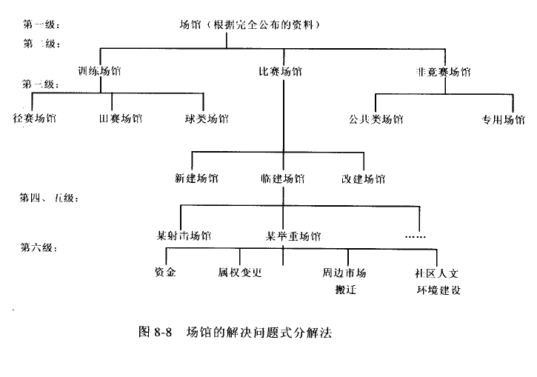
WBS模板12

Slide 16
WBS模板13
系统的
工程技术管理
项目管理
设备
辅助的
项目管理活动
设施
培训
服务
技术数据
飞行系统
数据
工程数据
飞机机身
管理数据
发动机
飞机
通讯
管理层
导航
支持设备
执行层
防火控制
仓库
机场设备
施工
模型
维护
试验和评估
操作试验
开发试验
试飞

Slide 17
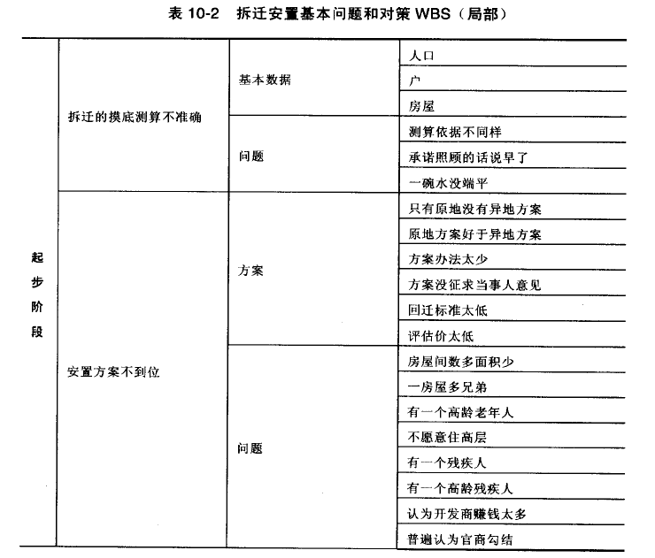
WBS模板14

Slide 18
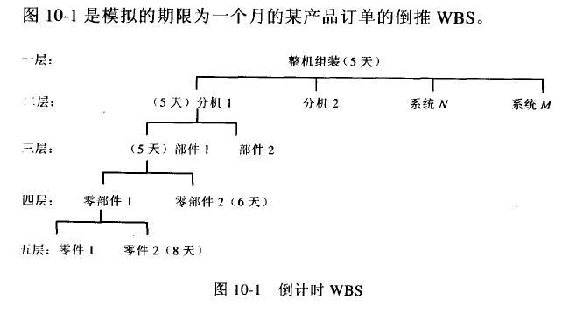
WBS模板15

Slide 19
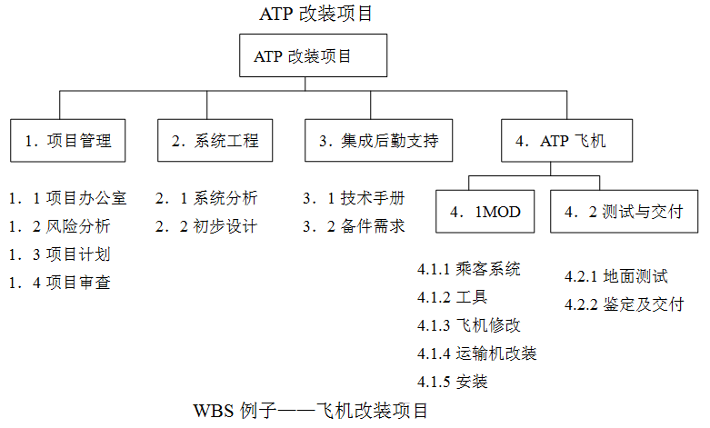
WBS模板16

Slide 20
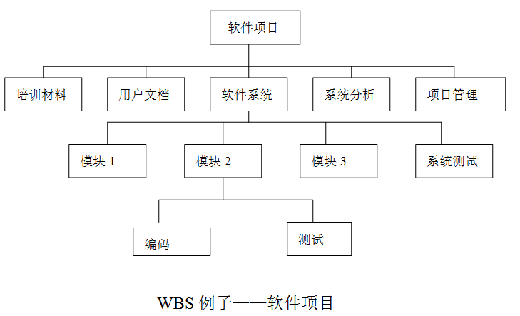
WBS模板16

Slide 21
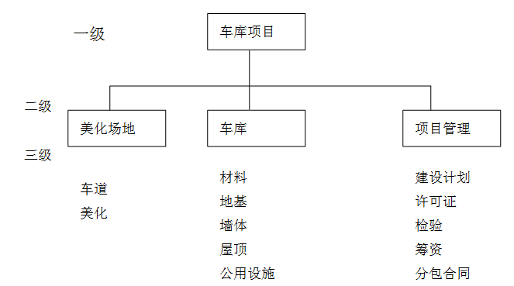
WBS模板17

Slide 22
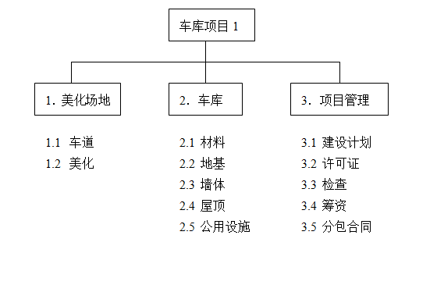
WBS模板18

Slide 23
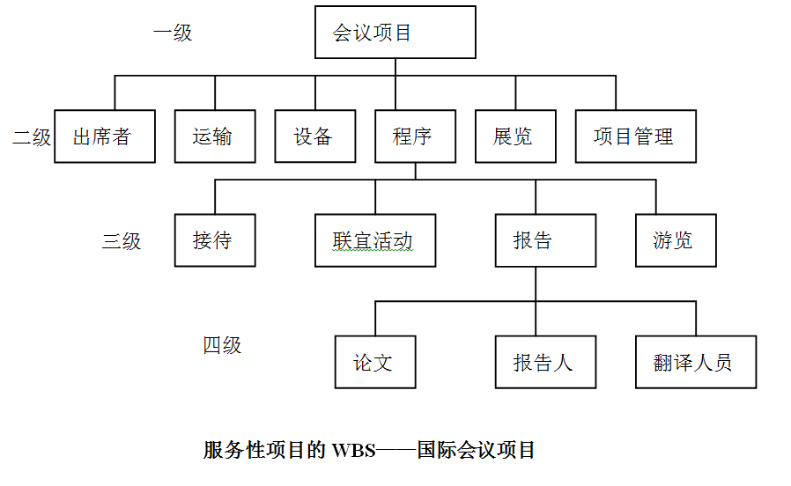
WBS模板19

Slide 24
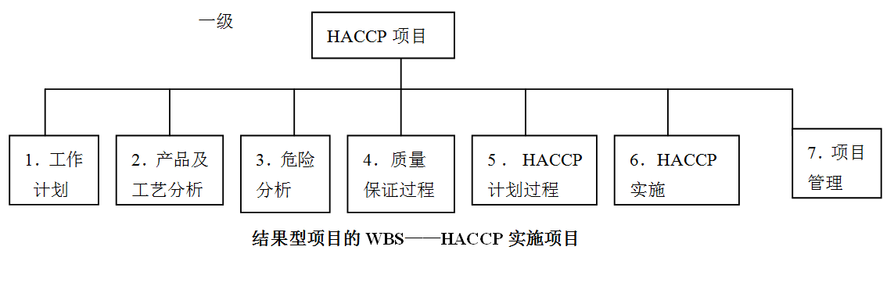
WBS模板20

Slide 25
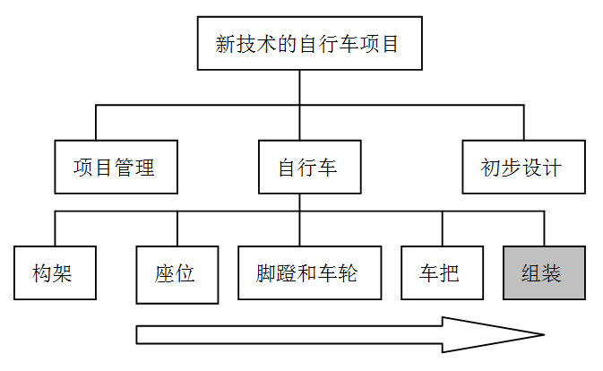
WBS模板21

Slide 26
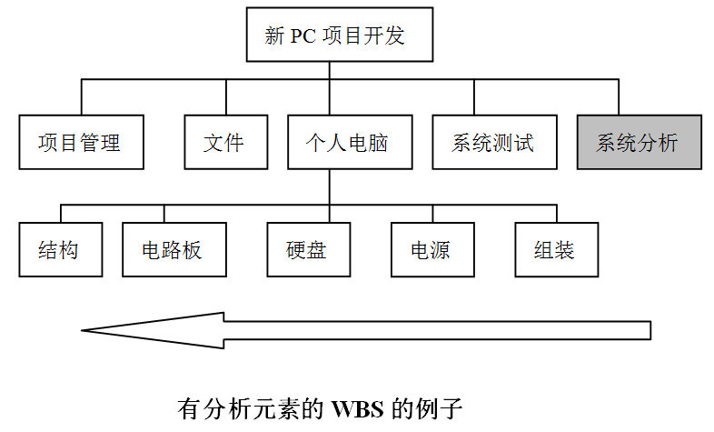
WBS模板22

Slide 27
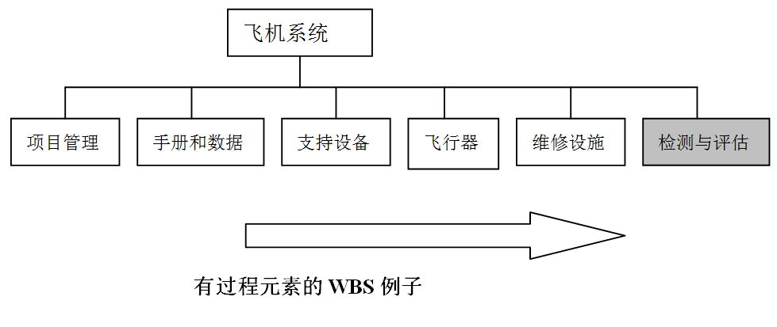
WBS模板23

Slide 28
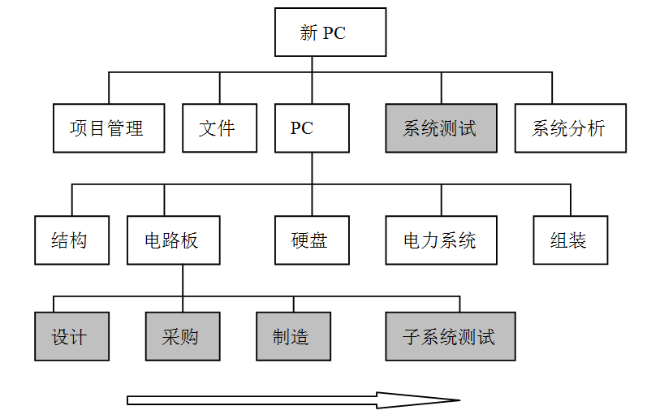
WBS模板24

Slide 29
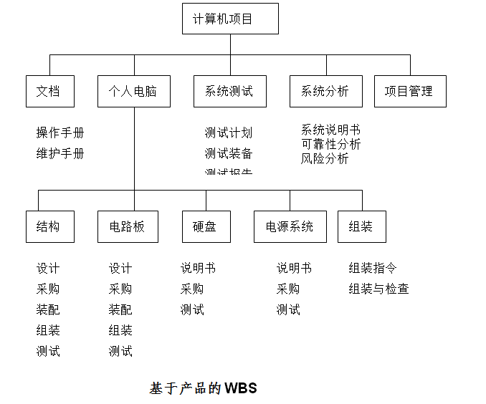
WBS模板25

Slide 30
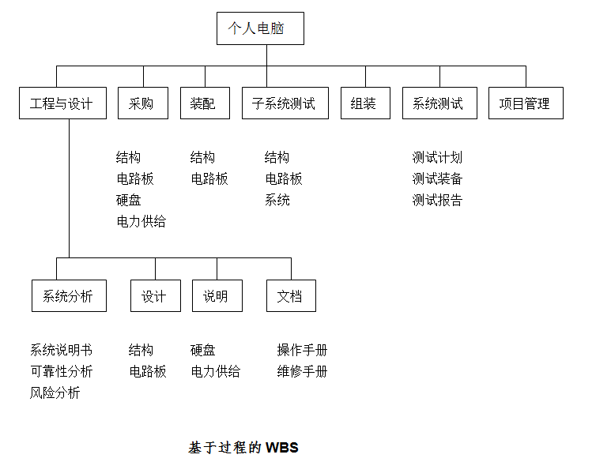
WBS模板26

Slide 31
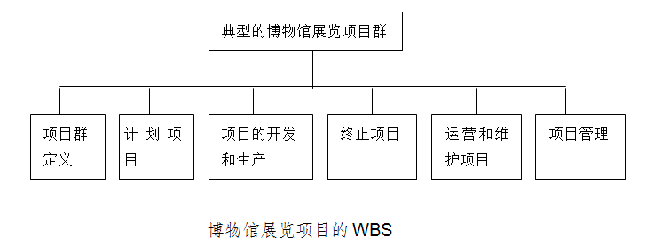
WBS模板27

Slide 32
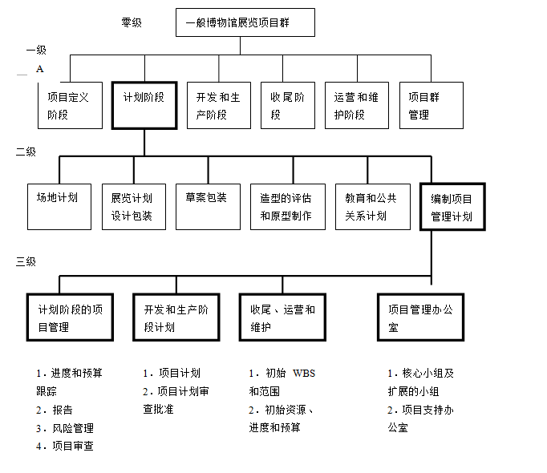
WBS模板28

Slide 33
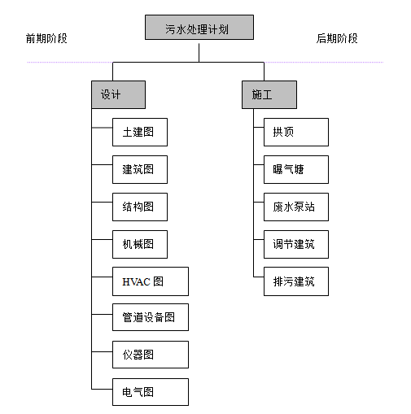
WBS模板29

Slide 34
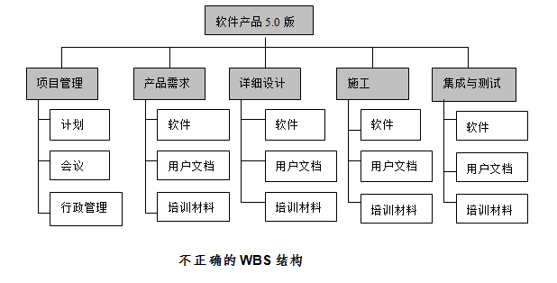
WBS模板30

Slide 35
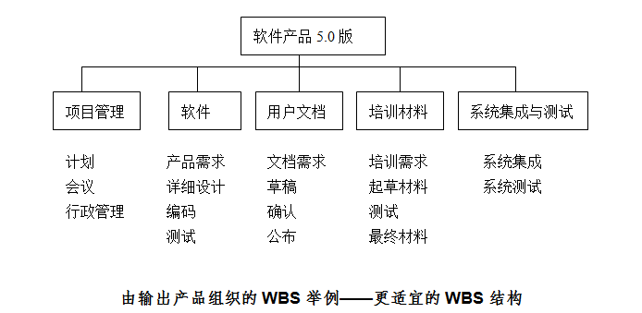
WBS模板30

Slide 36
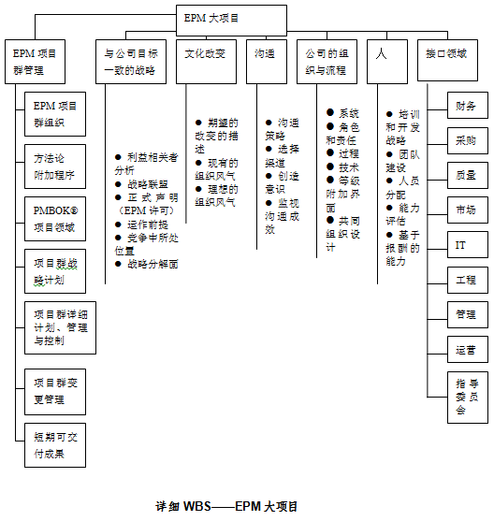
WBS模板31

Slide 37
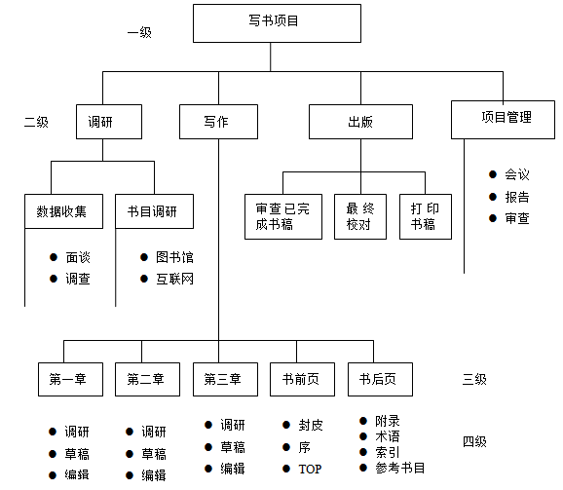
WBS模板32

Slide 38
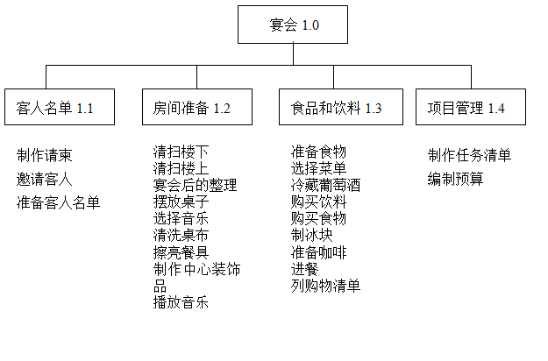
WBS模板33

Slide 39
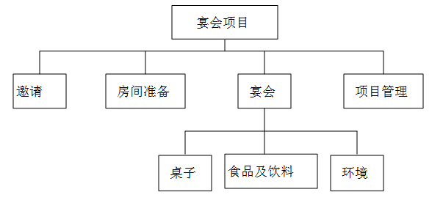
WBS模板34

Slide 40
